Slide 1
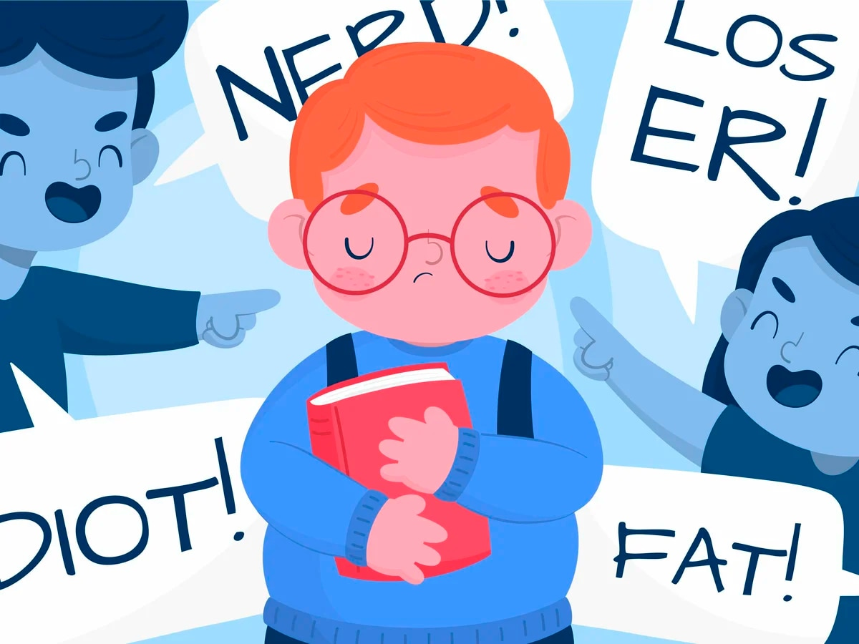
El niño que LE HACEN BULLYING
INEI
Autor: Bryan Obed cruz López
Materia: Desarrollo de proyectos
Maestra: Ma. Romina Flores Peña
Guasave, Sinaloa. 26 de septiembre del 2023.

Slide 2
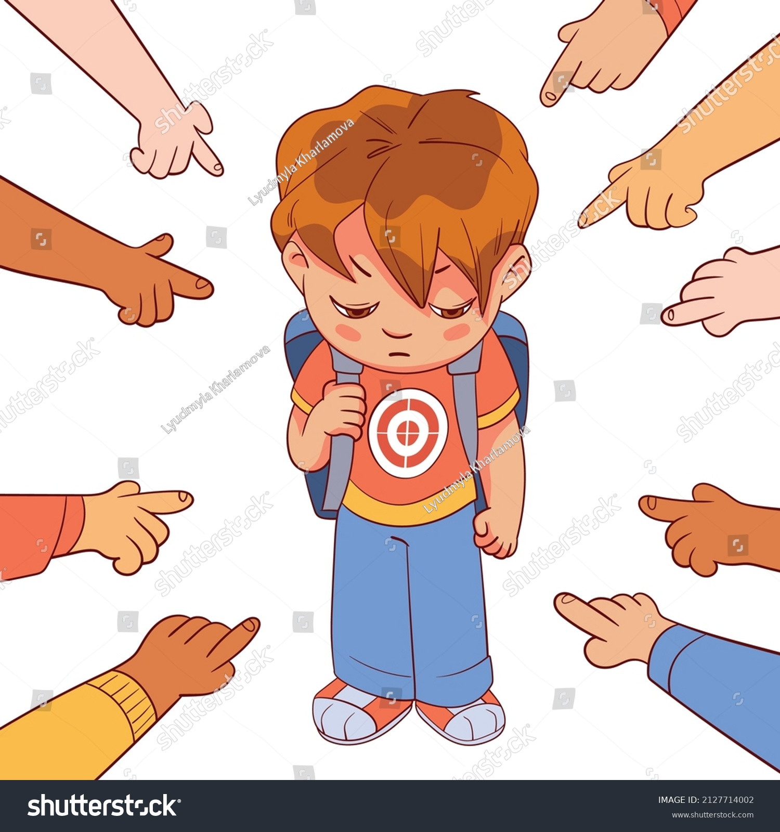
OBJETIVO
Concientizar a la población sobre el bullying, comprender sus causas, consecuencias, prevención y solución de este conflicto.

Slide 3
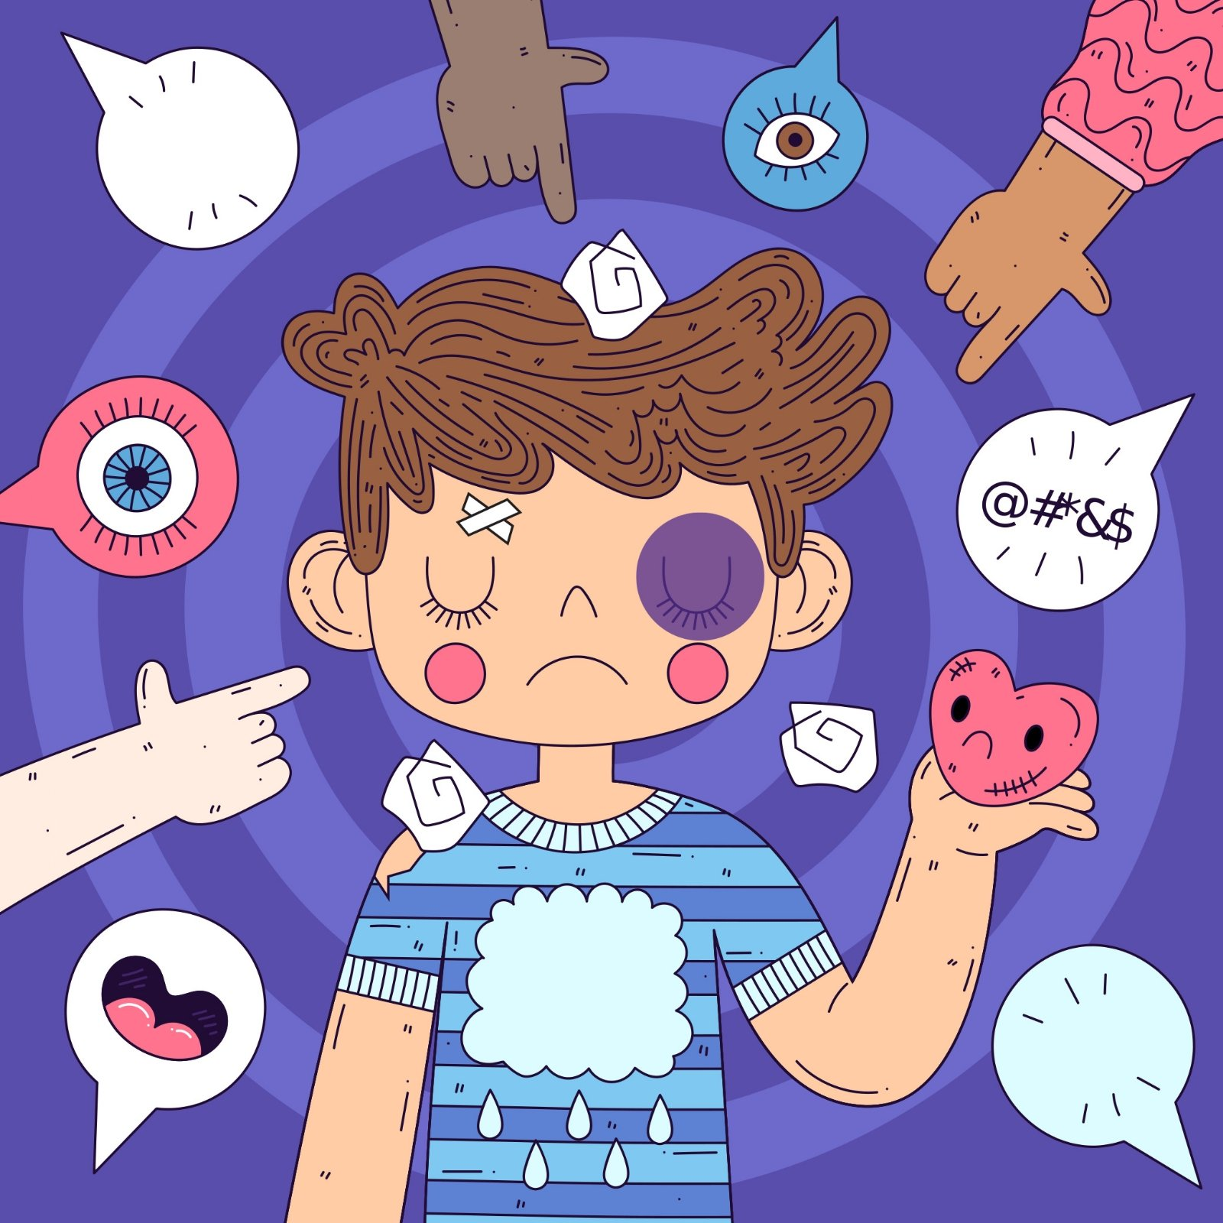
RESUMEN
Un vez un niño que es llama José que el asían BULLYING ale José
Eran lo que asían BULLYING es llaman pedro que eran abusivo
Con José y José no se defendía José en la esquela lo molestaban
a José.

